Slide 1
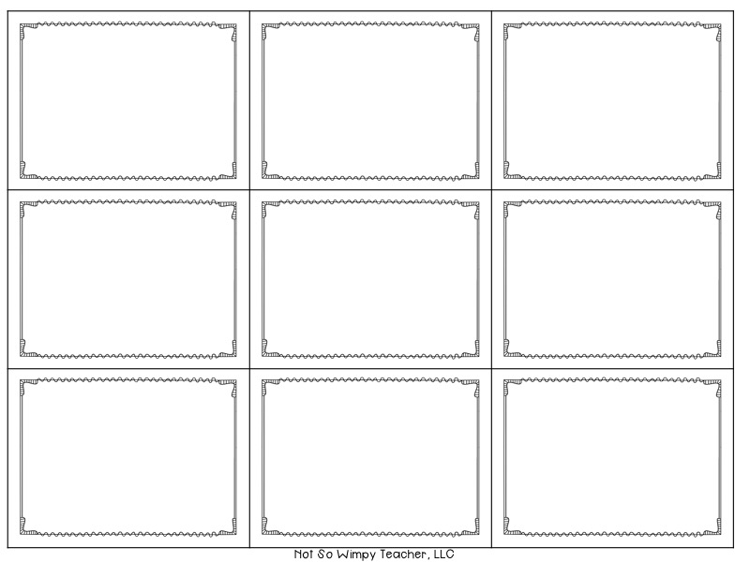
daljica
premica
vzporednici
sečnici
pravokotnici
poltrak
skladni daljici
presečišče
dolžina daljice

Slide 2
stranica
oglišče telesa
rob telesa
mejna ploskev
kvader
kocka
krogla
valj
piramida

Slide 3
izhodišče
krajišči
trikotnik
pravokotnik
kvadrat
trikotnik
krog
točka
petkotnik

Slide 4
petkotnik
stožec
A
X
šestkotnik
osemkotnik

Slide 5
a
b
A B
A
a
P
b
B C
a b
a
b
A B

Slide 6
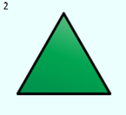
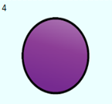
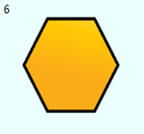
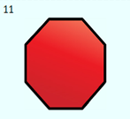
a

Slide 7
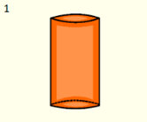
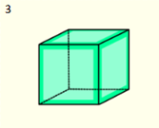
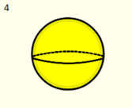
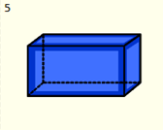
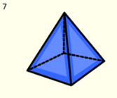
IABI = 4 cm
oglišče lika

Slide 8
°
D C
°
°
A B
°
°

